Slide 1
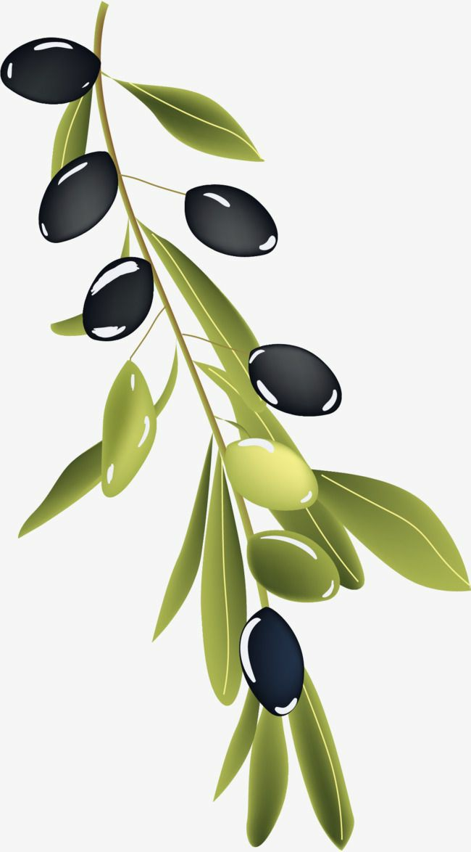
مهمة4: شجرة الزيتون في الفن
شجرة الزيتون:
شجرة معمّرة ودائمة الخضرة، يوجد منها الكثير من الأنواع وهي تنمو ببطء وبالمقابل تعمّر (تعيش) كثيرًا.
لقد كُرّمت شجرة الزيتون في جميع الديانات فذُكرت وبوركت في القرآن الكريم في عدّة سور، منها سورة التين: "بِسْمِ اللَّهِ الرَّحْمَنِ الرَّحِيمِ
وَالتِّينِ وَالزَّيْتُونِ (1) وَطُورِ سِينِينَ (2) وَهَذَا الْبَلَدِ الْأَمِينِ (3)"
كانت وما زالت أغصان هذه الشجرة المباركة رمزا للسلام بعد أن ذُكرت في قصة سيّدنا نوح، فرجوع الحمامة البيضاء وفي فمها غصن زيتون رمزا لإنتهاء الطوفان وحلول السلام ومن يومها عُرفت الحمامة بحمامة السلام وغصن الزيتون علامة الخير والبركة.

Slide 2
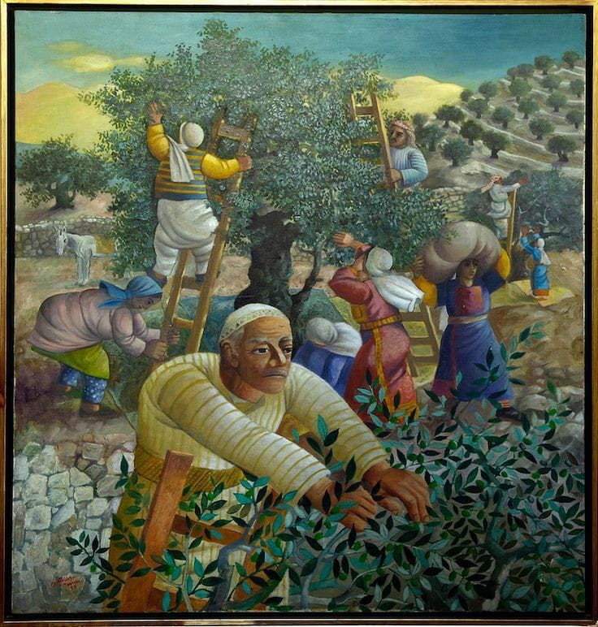
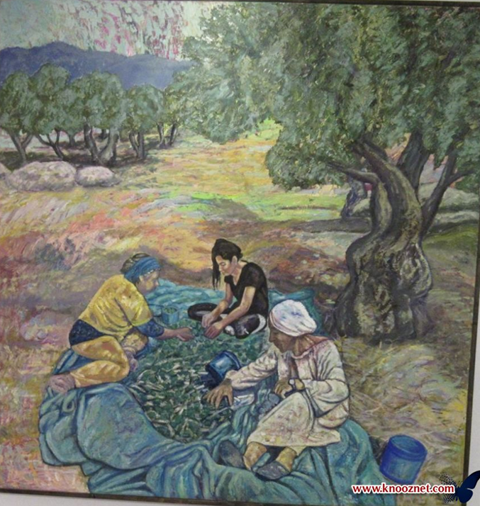
لوحات فنية عن الزيتون

Slide 3
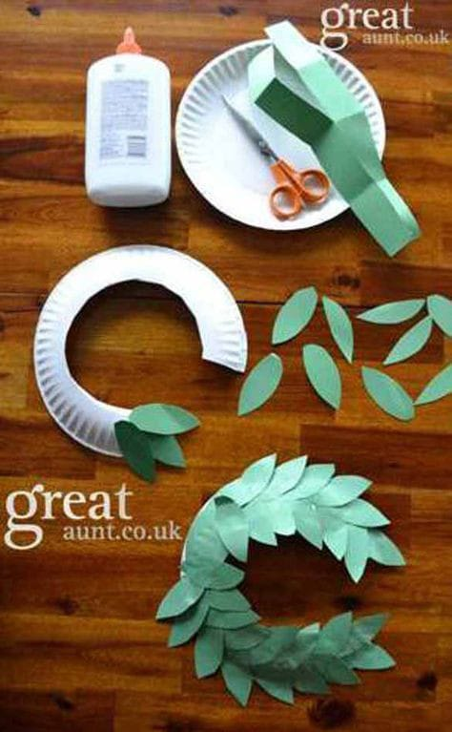
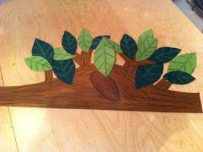
امكانية1: صنع تاج من الورق المقوى/ صحن ورق وأوراق الزيتون:

Slide 4
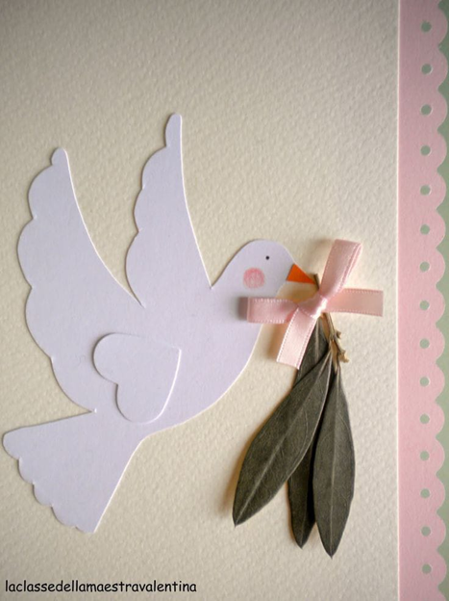
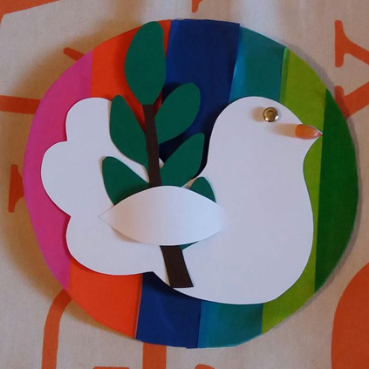
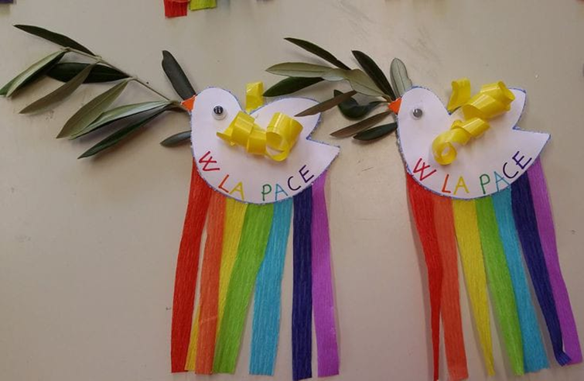
امكانية2: رسم حمامة السلام مع غصن زيتون بالخطوات وتزيينها:
روابط لطريقة رسم حمامة السلام:
https://www.youtube.com/watch?v=UwWazLA4e0Q
https://www.youtube.com/watch?v=s7BrLIqgr4Q

Slide 5
المواد المطلوبة في هذه المهمة:
ورقة بيضاء
أوراق زيتون
أغصان زيتون
مجلات ملونة/ ورق مقوّى ملوّن
مقص
دبق
مواد أخرى موجودة لديكم وترونها مناسبة للفعالية

Slide 6
المطلوب في هذه المهمة:
على كل طالب/ة اختيار احدى الامكانيات المرفقة وانتاج عمل فني خاص به من المادة التي اختارها، بالشكل الذي يريده لينتج أروع الأعمال عن الزيتون

Slide 7
بعض النصائح:
- تجهيز وترتيب المكان الذي تريدون العمل به كي تشعروا بالراحة أكثر بامكانكم وضع نايلون كي لا يتسخ
- تجهيز المواد اللازمة قبل البدء بالعمل
- بإمكانكم تشغيل موسيقى تحبونها خلال العمل
- العمل بهدوء وبدقة من اجل الحصول على النتيجة التي تحبون

Slide 8
أتمنى لكم عملا ممتعا
أنا جاهزة لأي سؤال أو استفسار في الواتس أب
وأتمنى ان ترسلوا لى الصور
معلمتكم المحبة: دنيا عوّاد

